Slide 1
«Мульти – пульти песочная фантазия».

Slide 2
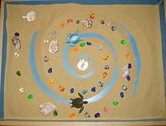
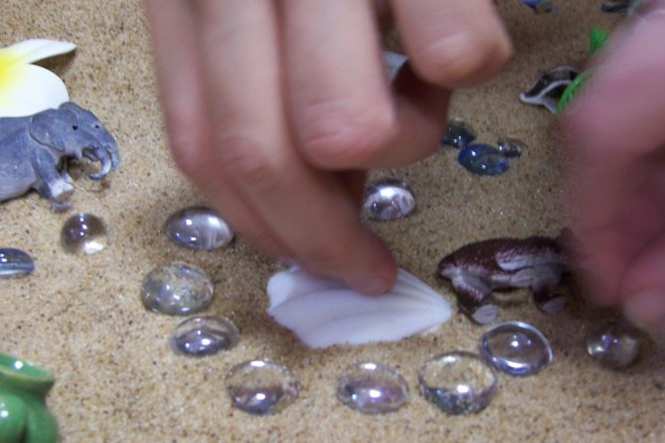
Песочница.
Это способ общения с миром и самим собой; способ снятия внутреннего напряжения, воплощения его на бессознательно-символическом уровне, что повышает уверенность в себе и открывает новые пути развития. Песочная терапия дает возможность прикоснуться к глубинному, подлинному Я, восстановить свою психическую целостность, собрать свой уникальный образ, картину мира.

Slide 3
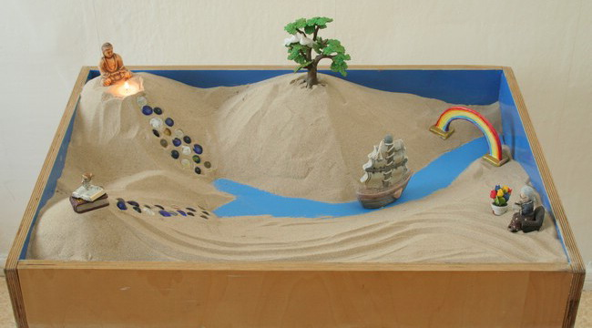
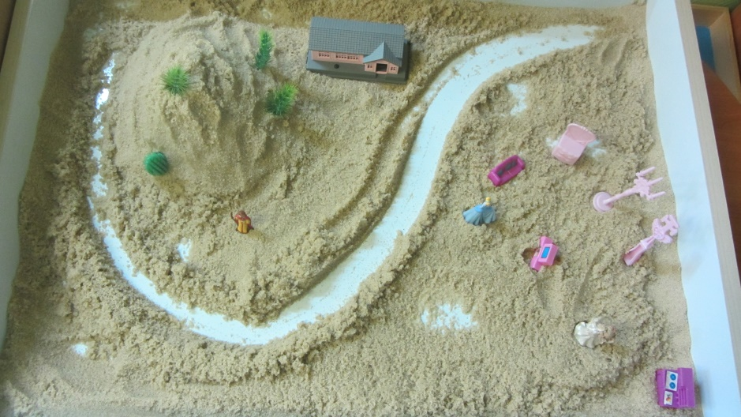
Попадая в сказочную песочную страну, ребята играют в Волшебной песочнице и чувствуют себя настоящими Волшебниками

Slide 4
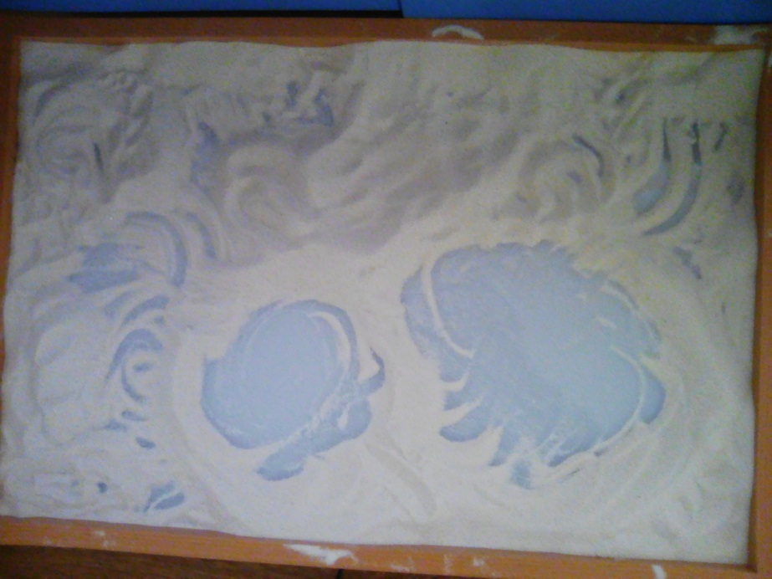
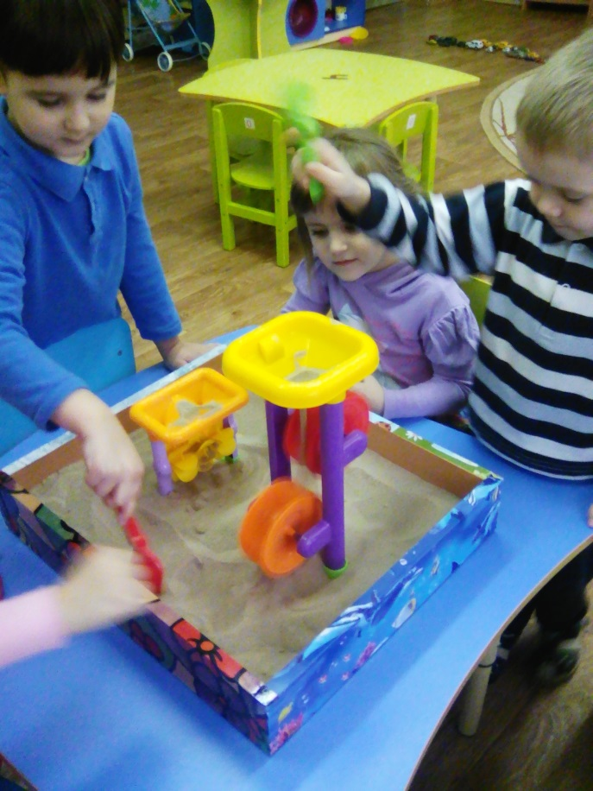
Световой стол.
Песочница.

Slide 5
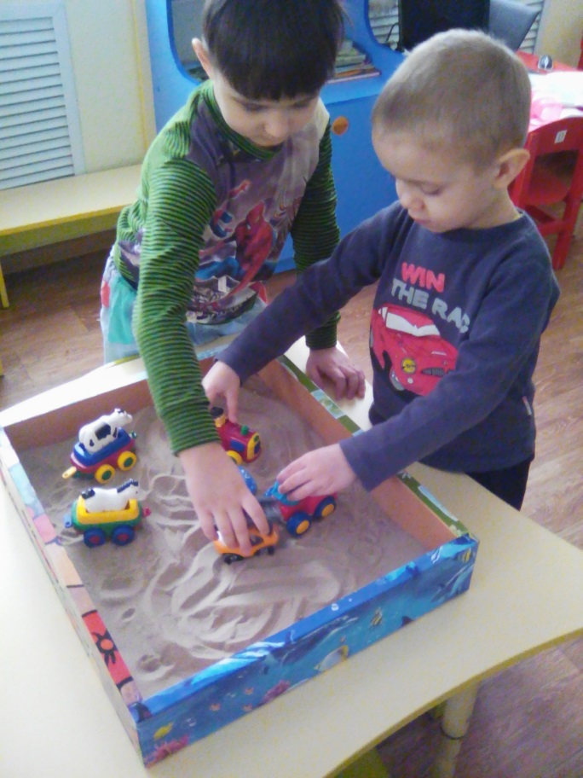
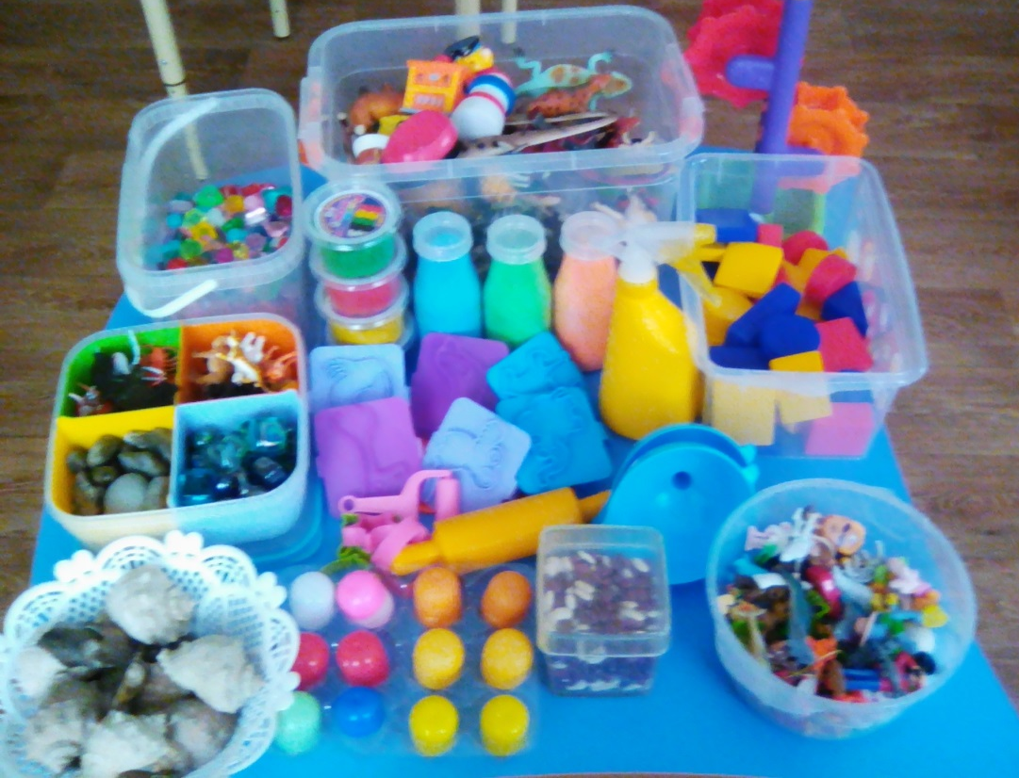

Slide 6
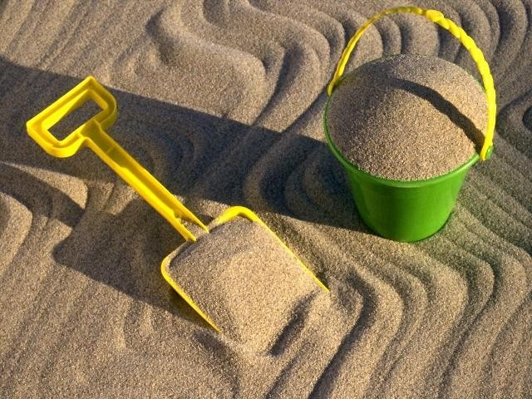
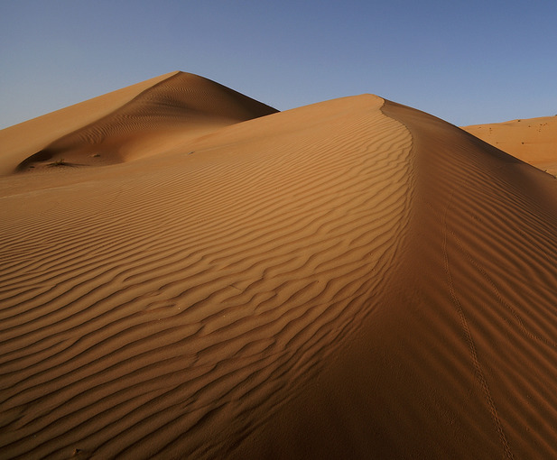
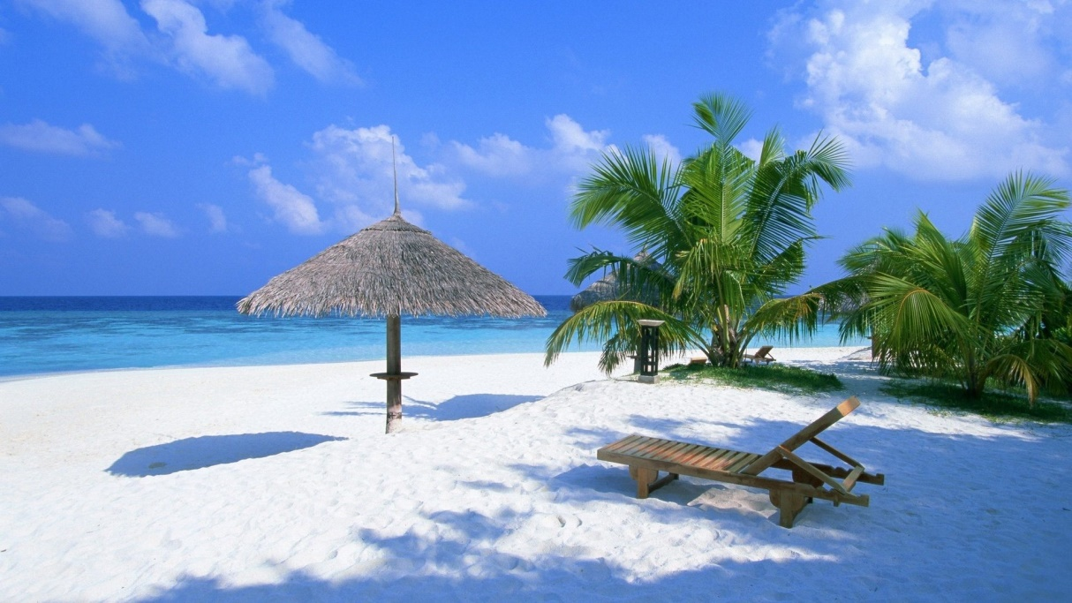
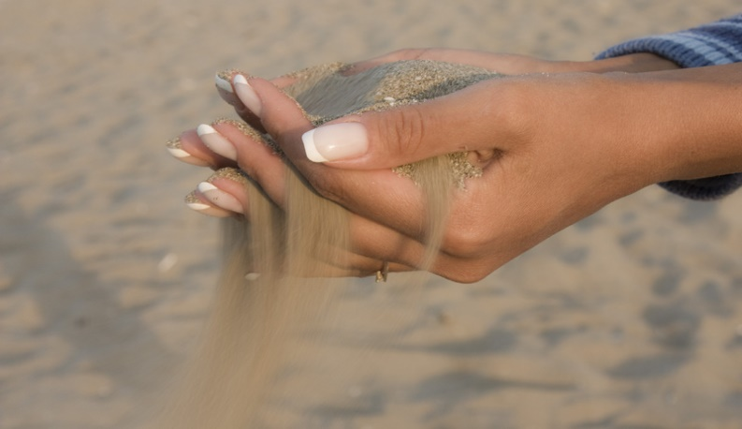

Slide 7
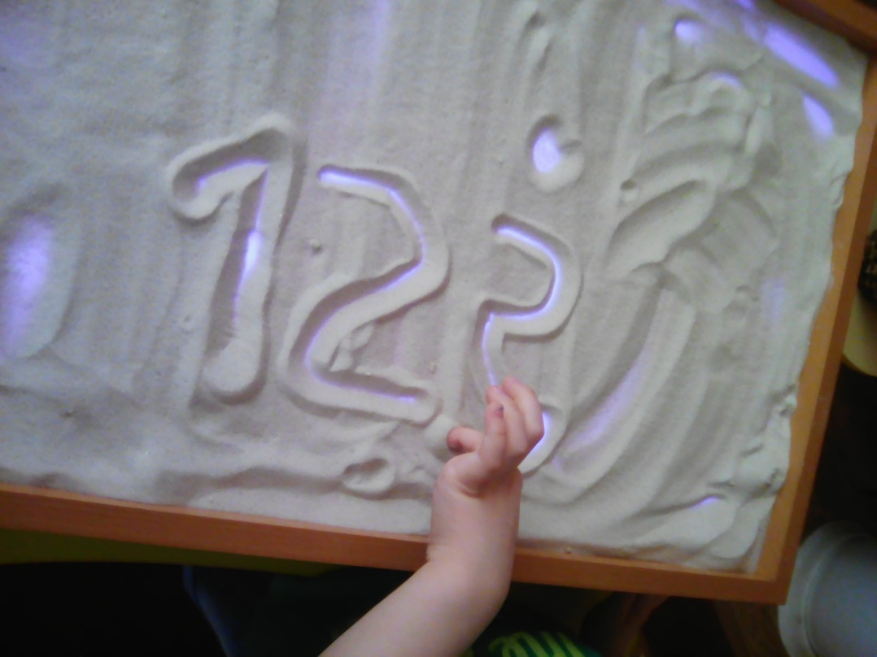
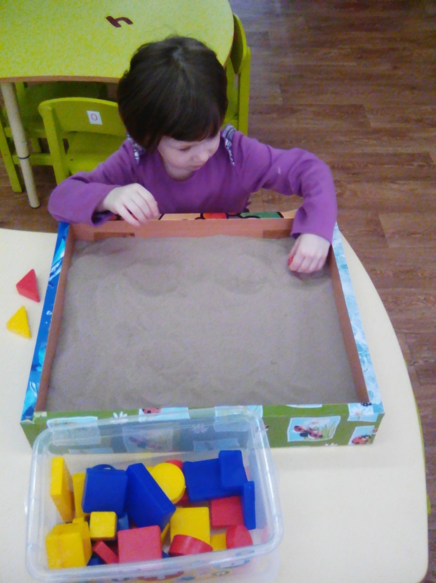

Slide 8
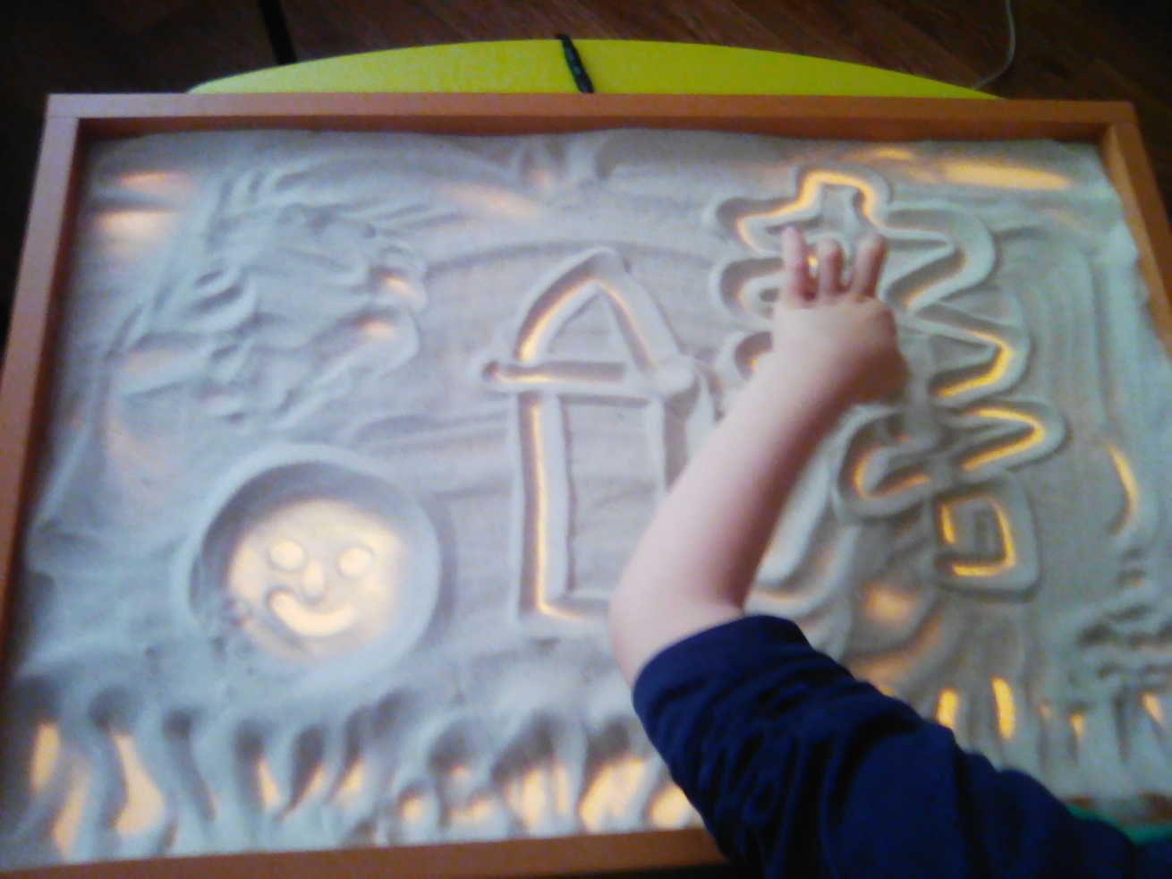
Сказка «Колобок».

Slide 9
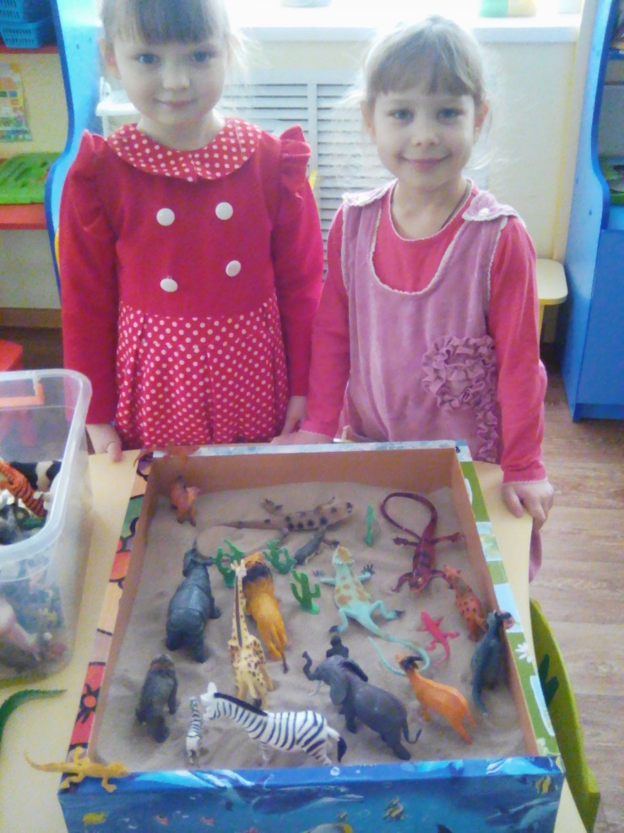
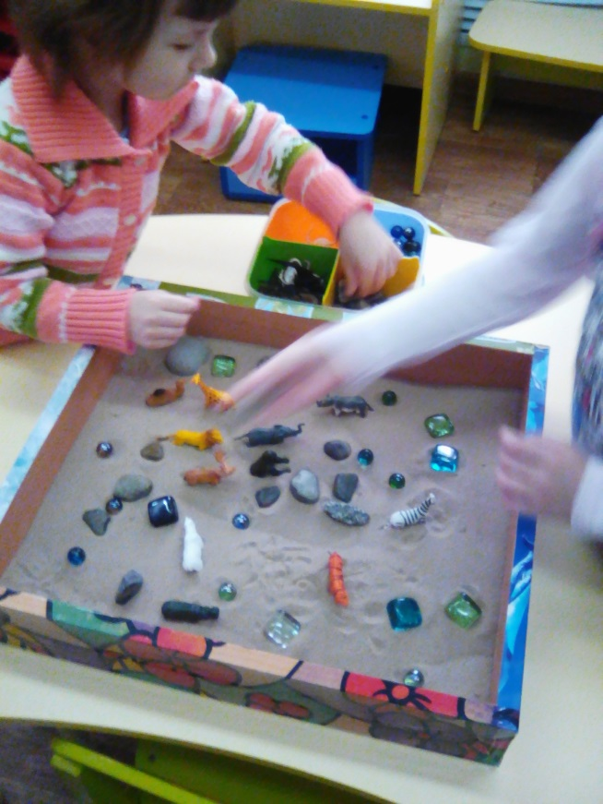
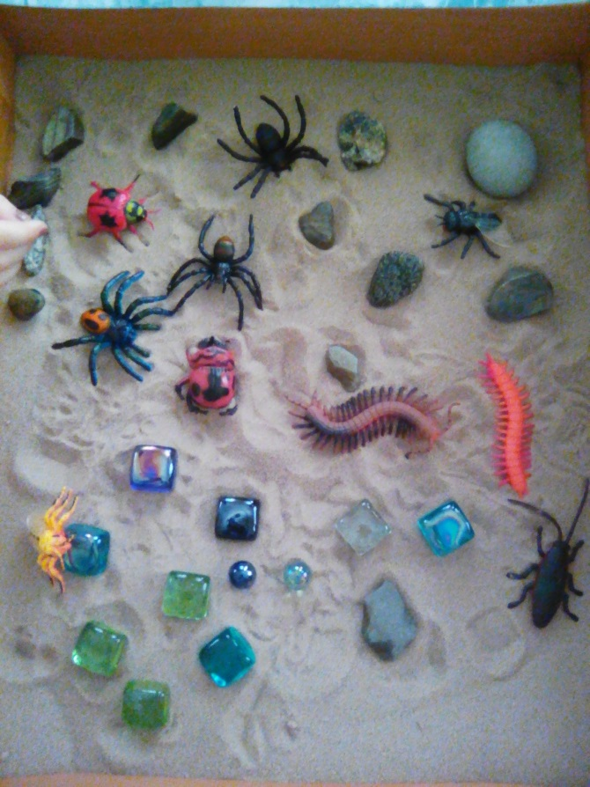

Slide 10
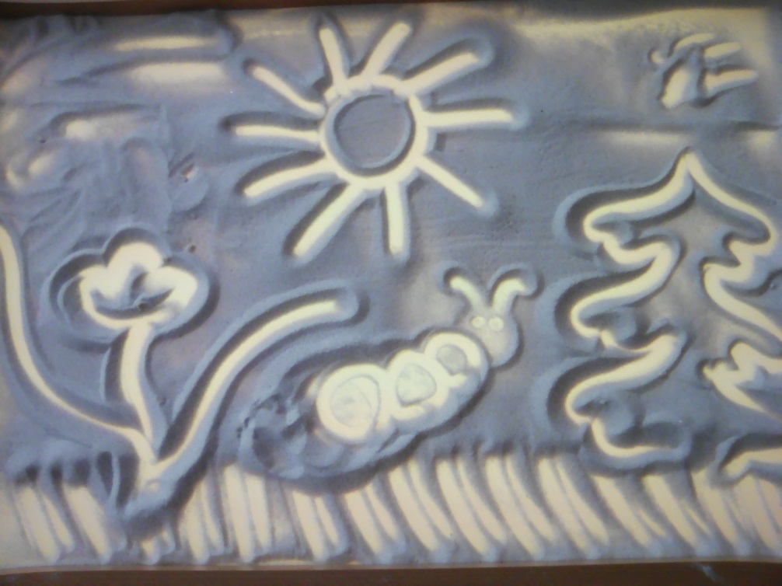
Техники изображения
рисунка
Песком.

Slide 11
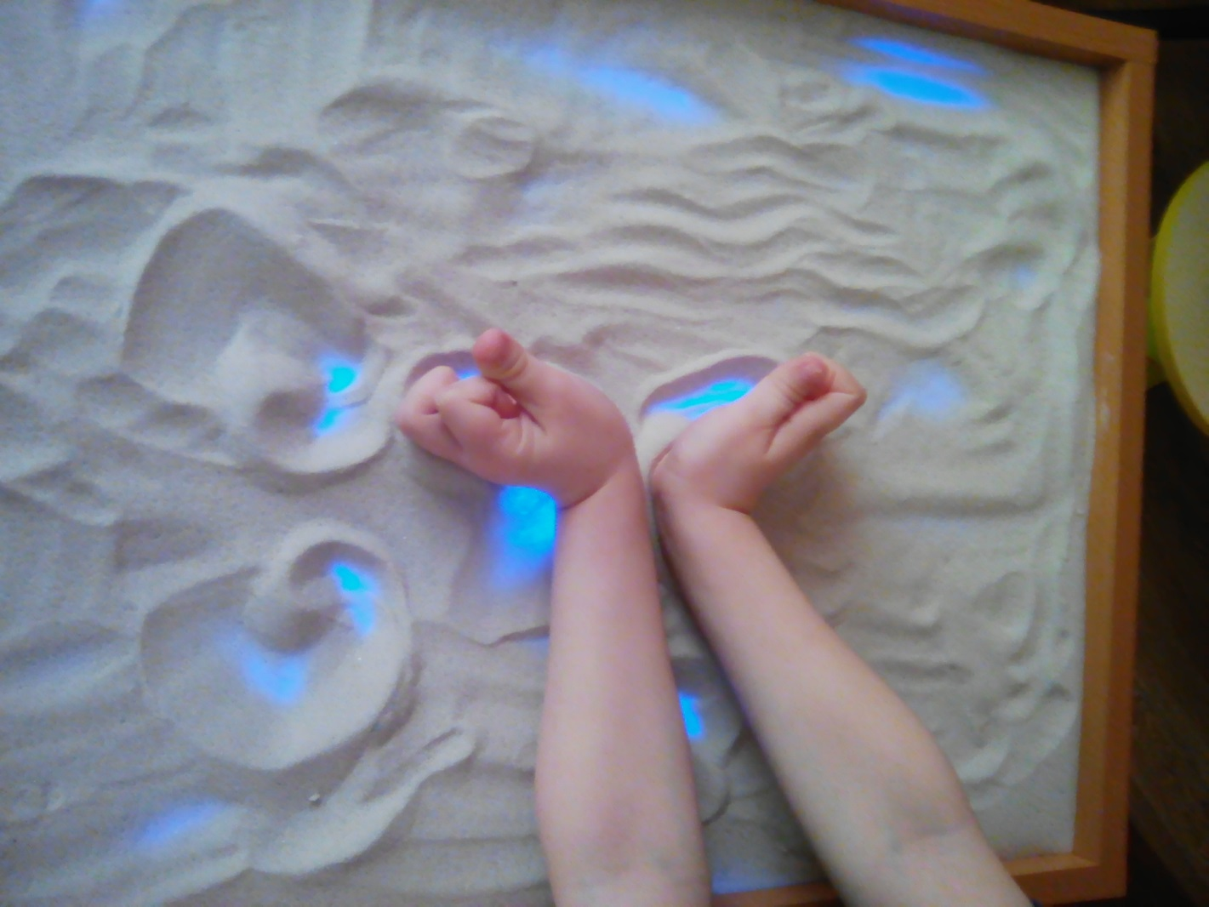
Рисование кулачком.

Slide 12
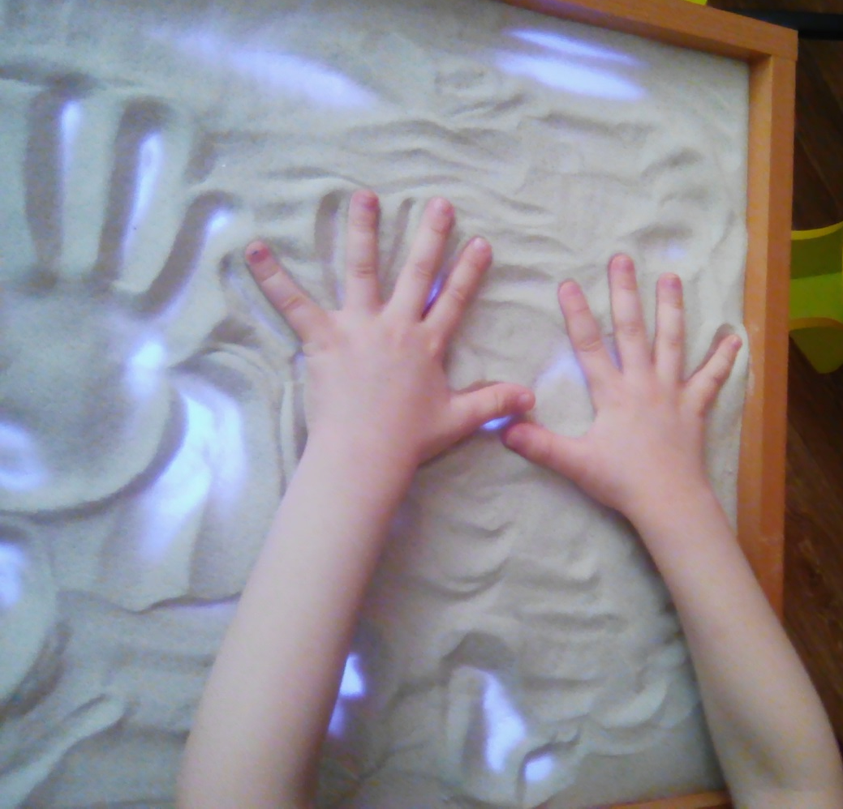
Рисование ладошкой.

Slide 13
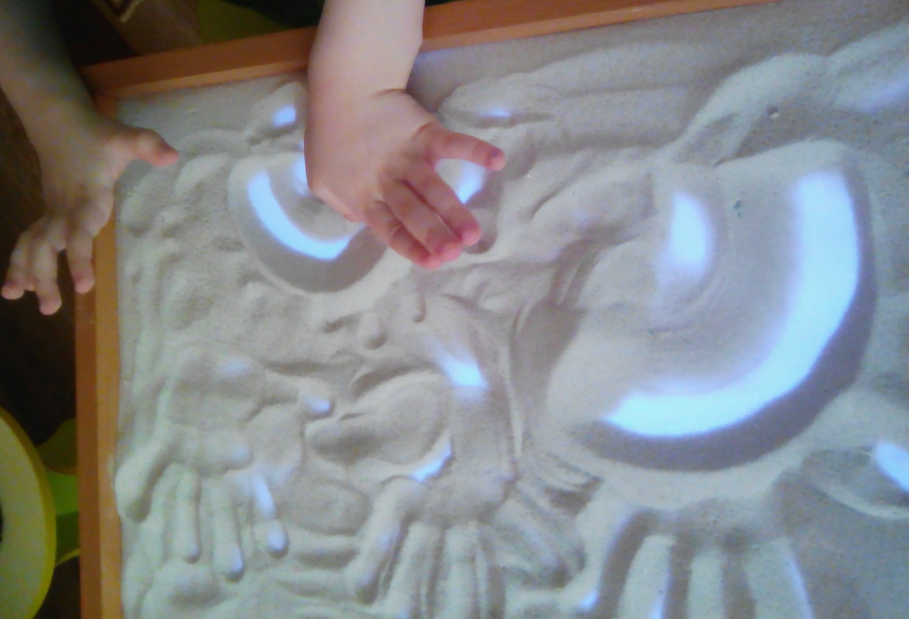
Рисование ребром большого пальца.

Slide 14
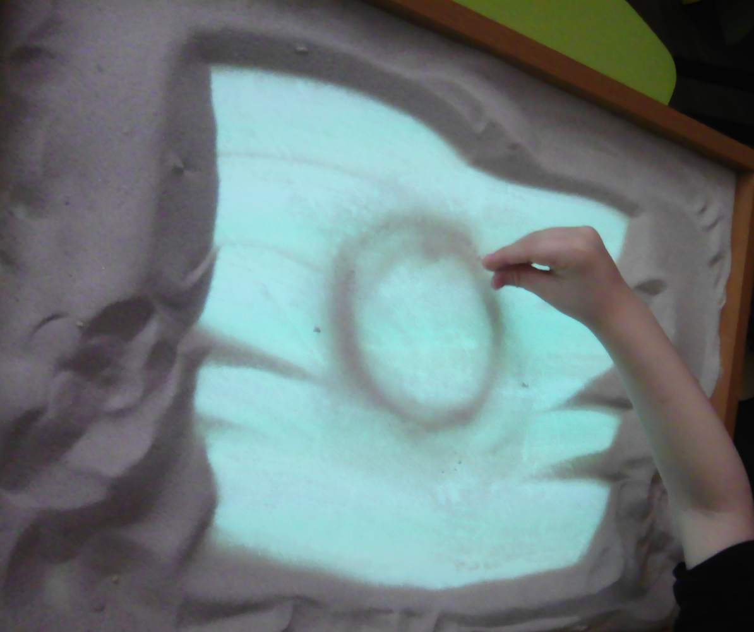
Рисование щепотью.

Slide 15
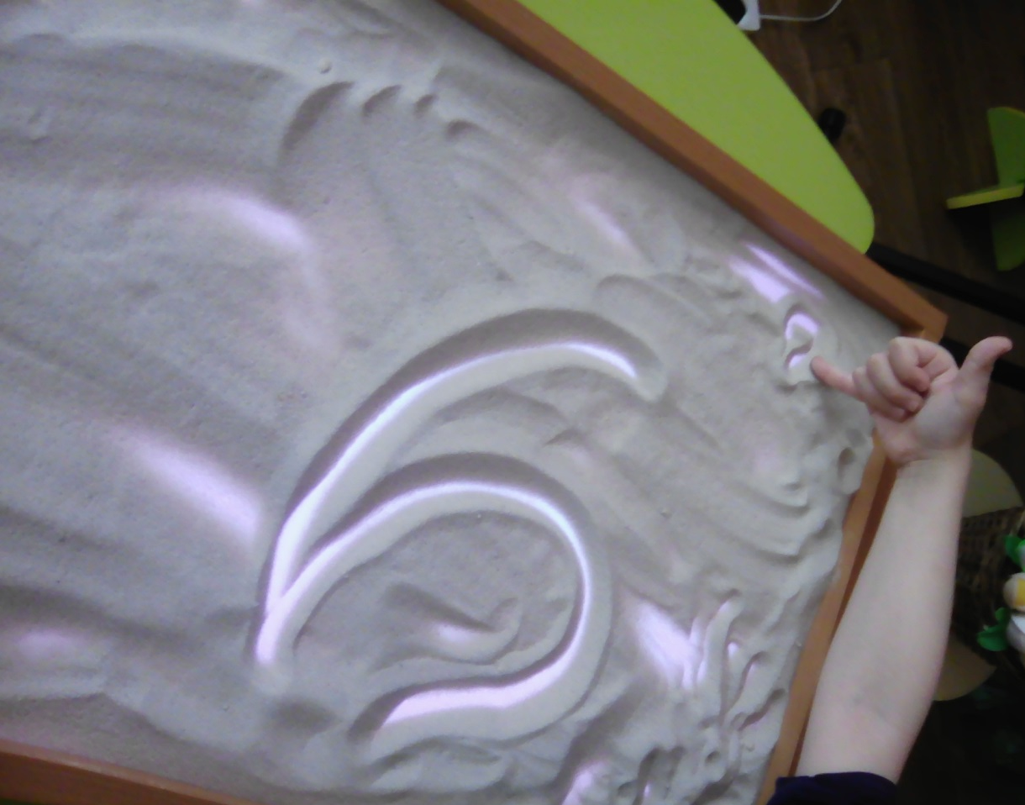
Рисование мизинцем.

Slide 16
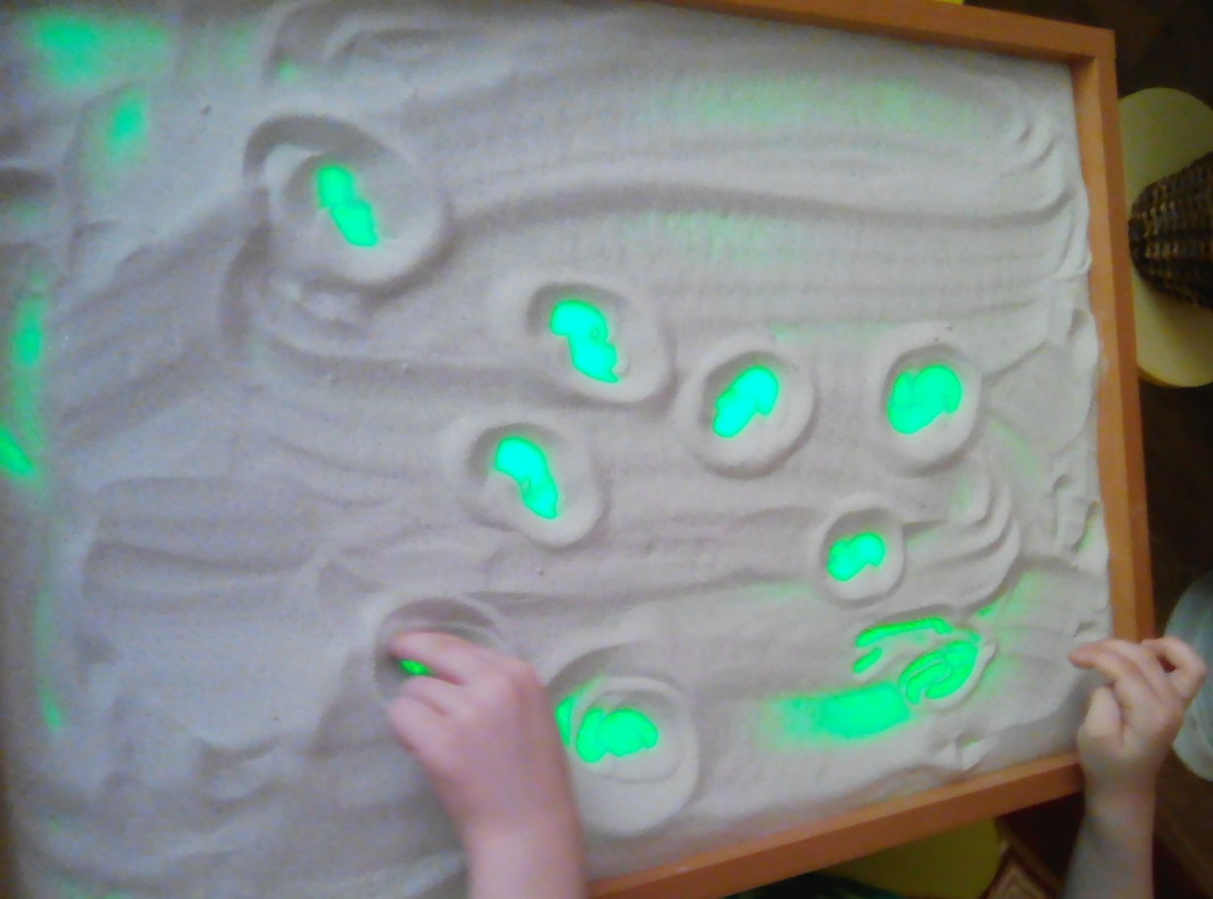
Одновременное рисование несколькими пальцами.

Slide 17
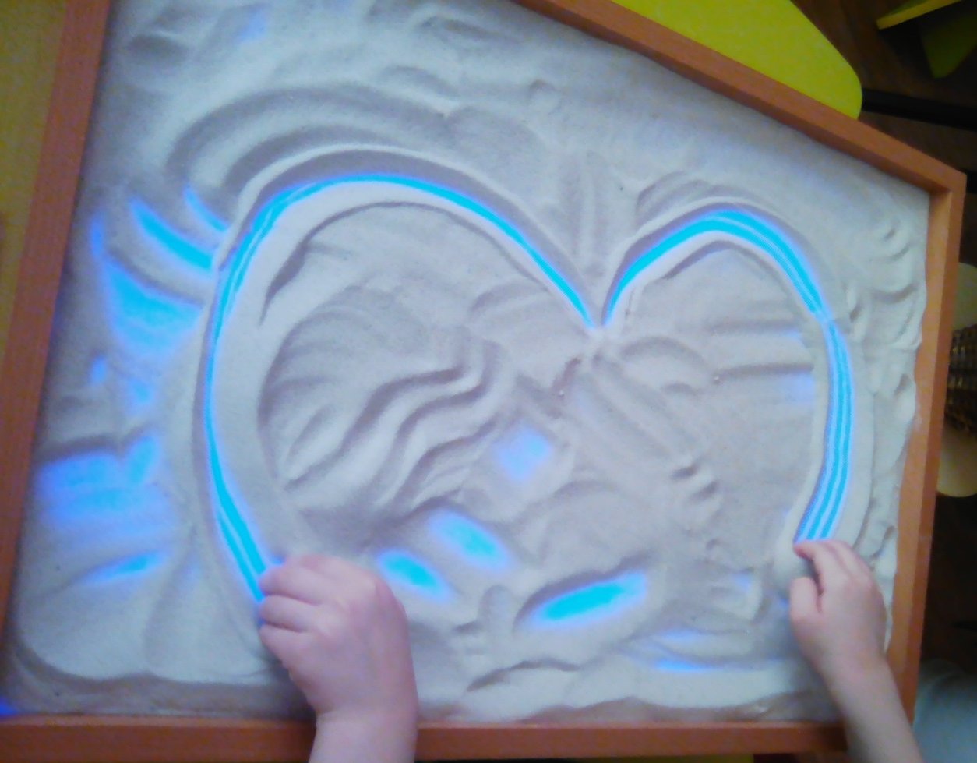
Симметрично 2 руками.

Slide 18
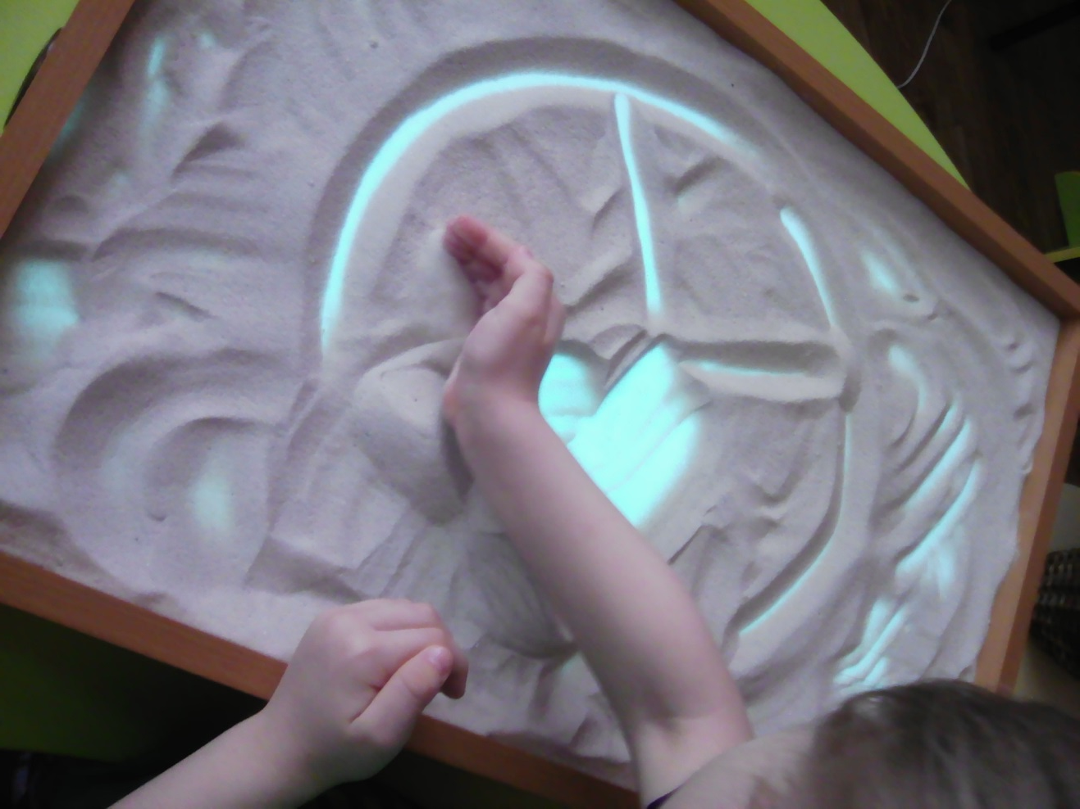
Отсечение лишнего.

Slide 19
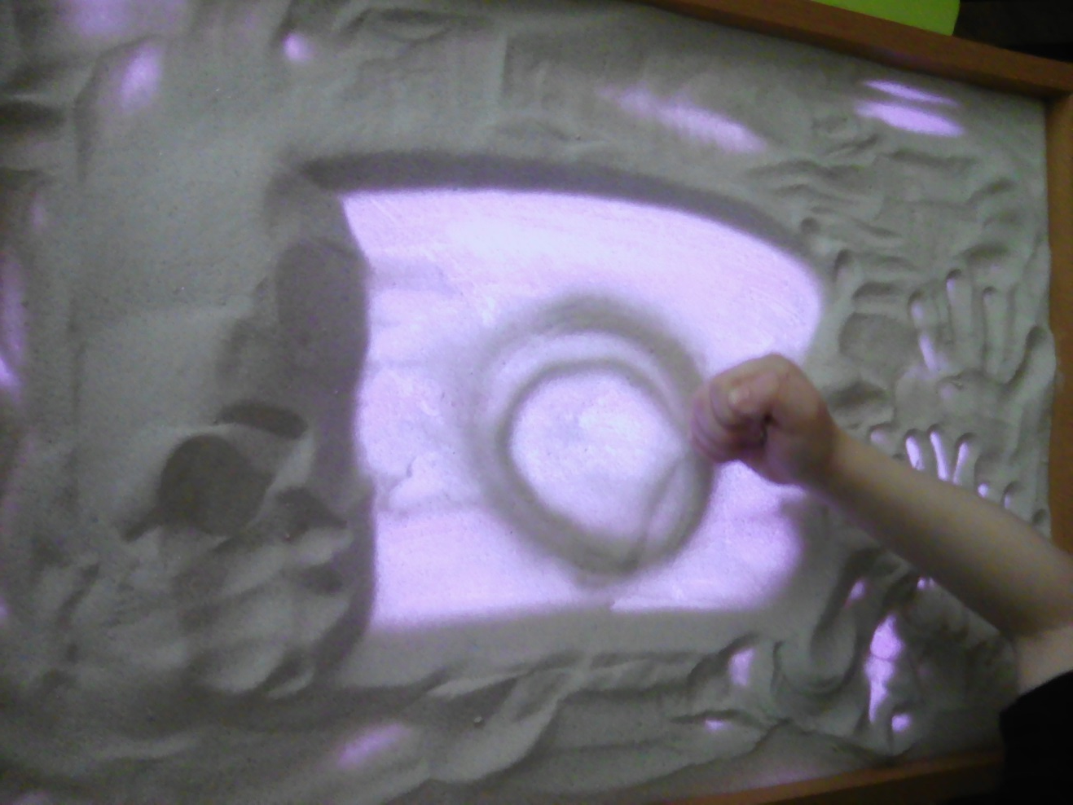
Насыпание из кулачка.

Slide 20
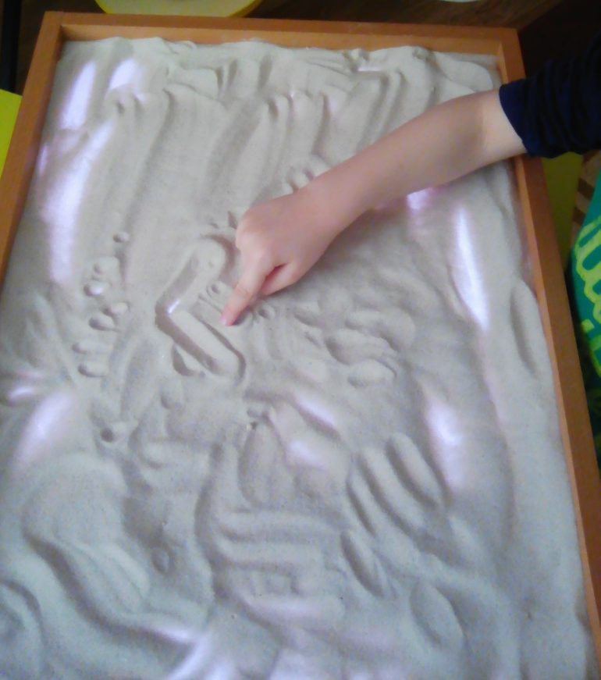
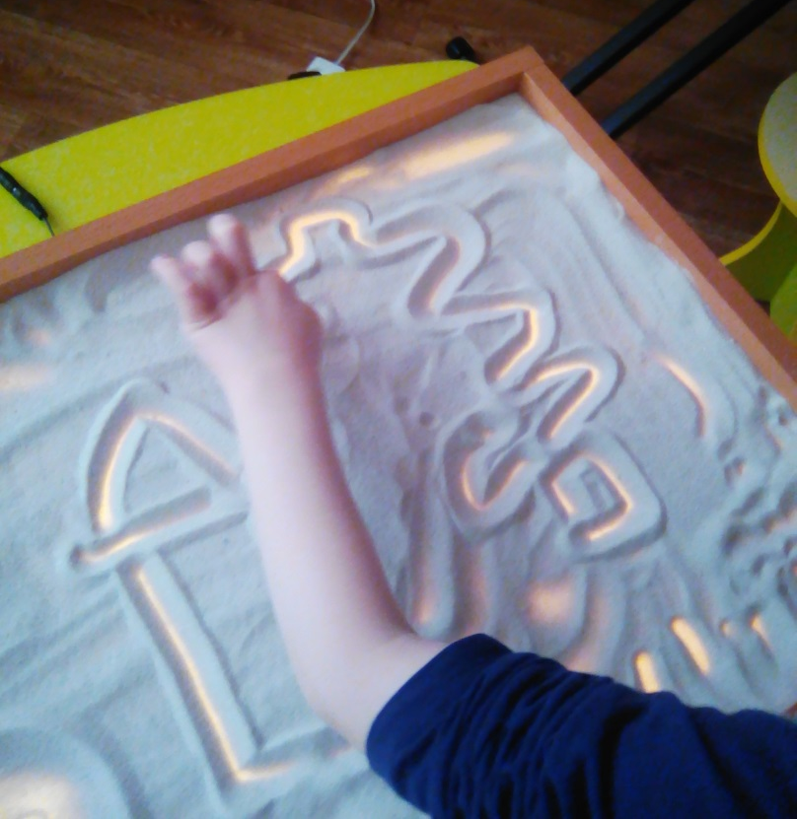
Рисование пальцем.

